Slide 1
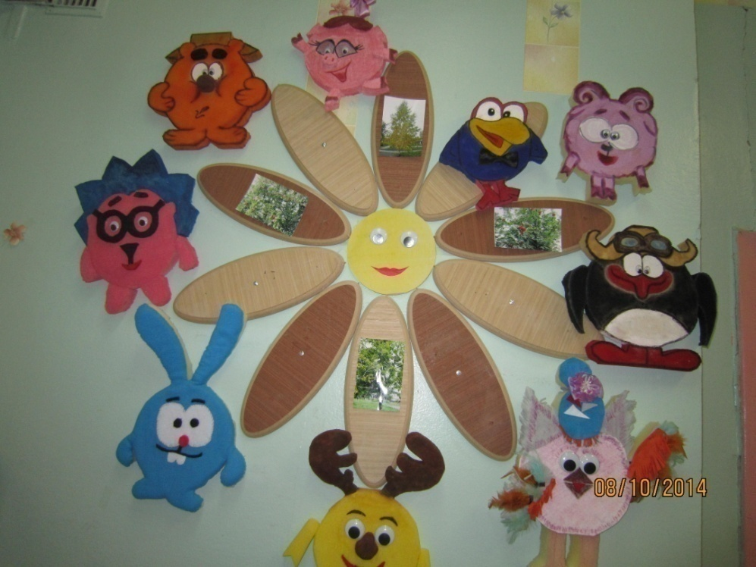
Вторая группа раннего
возраста
«Смешарики»

Slide 2
Наглядная информация для родителей
в период адаптации малыша в детском саду

Slide 3
Заходя в детский сад - улыбнитесь!
Занесите искорку добра!
В мир фантазий детей окунитесь
В нем так много уюта, тепла!
Пусть не будет в нём ссор и ворчанья,
Ведь дела можно миром решить!
Нам от вас лишь нужно пониманье!
Будем вместе детишек любить!

Slide 4
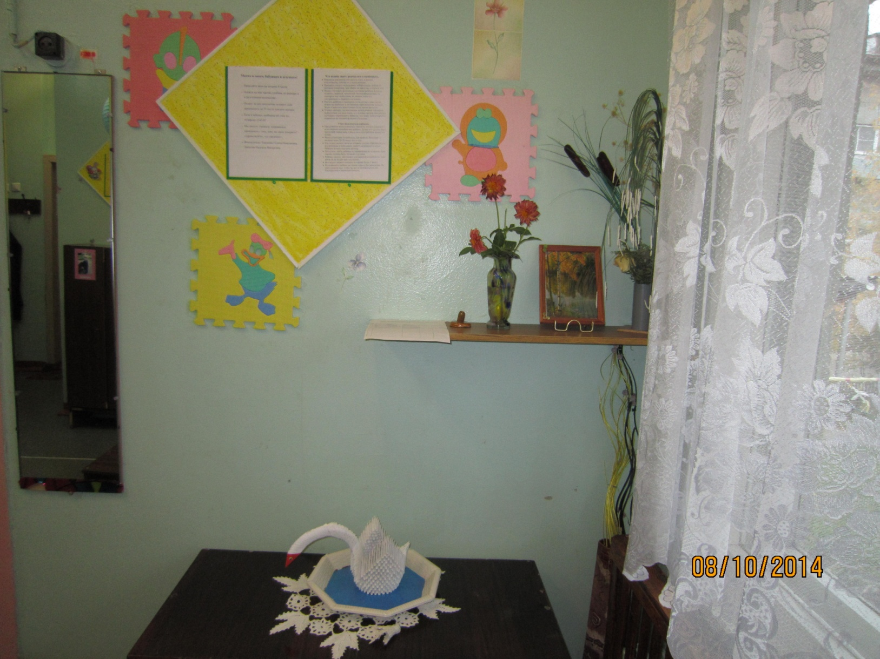

Slide 5
Наглядная информация
в адаптационный период
Первый этап - организационный /июль-август
Анкета –
«Готов ли Ваш ребенок к поступлению в детский сад?»
Памятка –
«Знакомство с десятидневным меню МБДОУ»
«Психологические особенности детей раннего возраста»
Буклет –
«Детский сад: готовность к адаптации».

Slide 6
Второй этап –
основной (наблюдений) /сентябрь
Папка-передвижка (настольная информация):
«Рекомендации для родителей, поступающих в детский сад»,
«Что делать, если ребенок плачет при расставании с родителями»
Памятка:
«Что нужно знать родителям о памперсах?»,
«Как приучить пользоваться малыша горшком?»
Интернет –ресурсы
(информация на сайте МБДОУ) –
«В детский сад с радостью»

Slide 7
Третий этап
– итоговый /ноябрь-декабрь/
Папка-передвижка (настольная информация) –
«Профилактика дезадаптации, снижение тревожности у детей в период адаптации к ДОУ»
Памятка для родителей-
«Авторитет-основа воспитания»
Буклет –
«В детский сад с радостью»

Slide 8
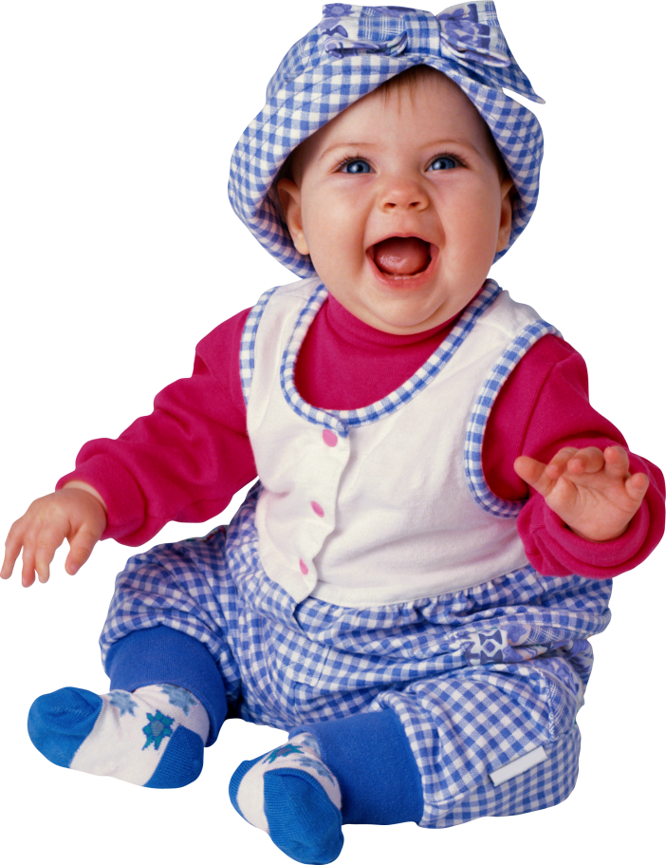
Если воспитатели и родители объединят свои усилия и обеспечат малышу защиту, эмоциональный комфорт, интересную и содержательную жизнь в детском саду и дома - то это будет залогом оптимального течения адаптации детей раннего возраста в детском саду

Slide 9
Интернет ресурсы
Шаблон презентации- images.yandex.ru
Музыка - http://vk.com/id254896671
Картинки - images.yandex.ru

